Slide 1
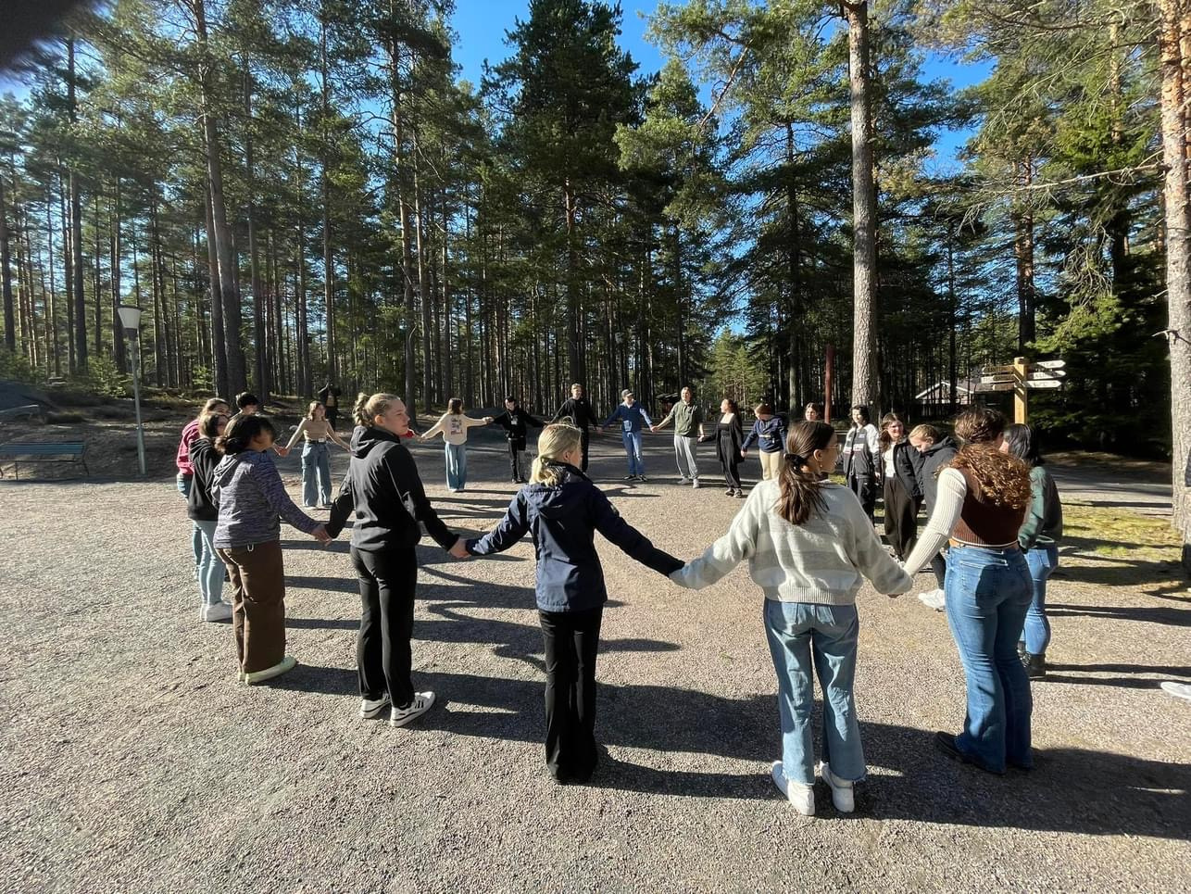



Erasmus+
Carbonless footprint
Viikko Suomessa
6.5-13.5.2023

Slide 2
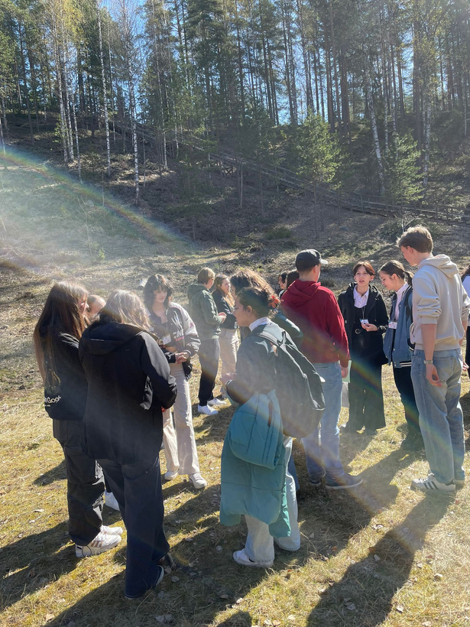
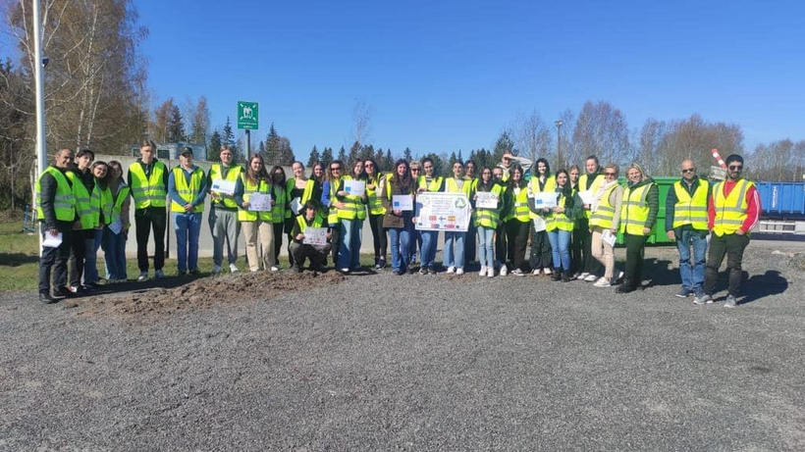
Perhepäivä ja kiertokapula
Ensimmäinen päivä aloitettiin pienellä ryhmäytymisellä sveitsin isolla supalla. Tarkoituksena oli tutustua toisiimme hieman. Tämän jälkeen espanjalaiset ja turkkilaiset pääsivät vierailemaan koteihimme.
Maanantaina aamupäivällä suuntasimme kierrokselle kiertokapulaan kuulemaan kierrätyksestä. Iltapäivä ja ilta jatkui Sääksissä saunoen, uiden, syöden ja erilaisia pelejä pelaillen.

Slide 3
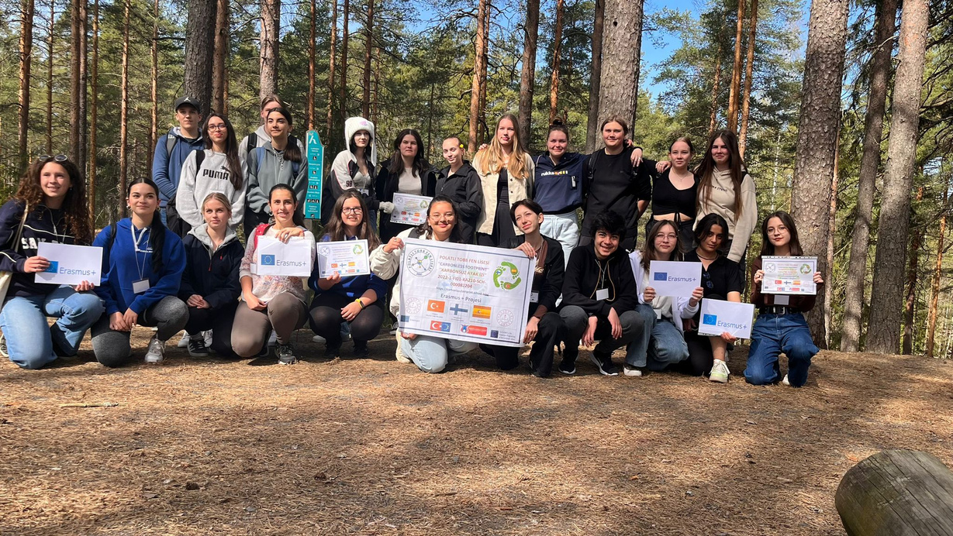
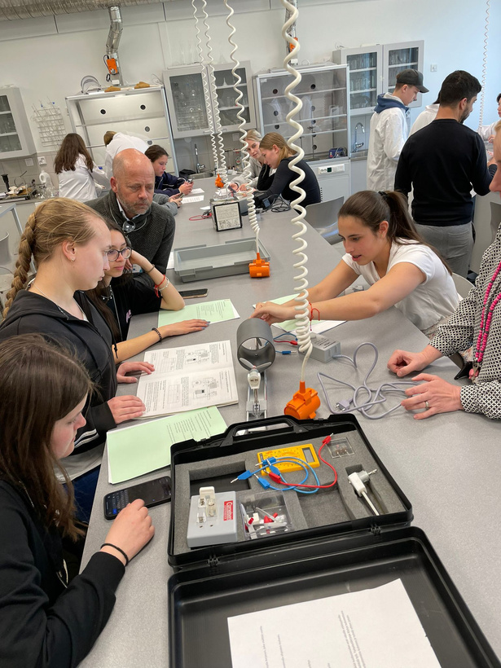
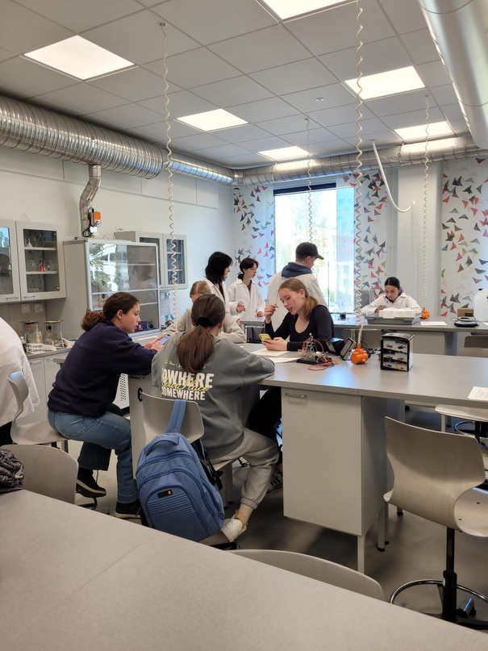
Oppitunnit ja kemian labrat
Tiistaina vieraat pääsivät tutustumaan oppitunneillemme. Näiden jälkeen vuorossa oli Hyvinkää kierros, jossa esittelimme paikallisia nähtävyyksiä.
Keskiviikkona aamu alkoi retkellä Sveitsin metsään, jossa tutkimme jääkauden jälkiä ja maastoa.
Tämän jälkeen päivä jatkui koululla kemian labratöiden merkeissä Tiian ja Jorman ohjeistuksella.
Illan päätöksenä oli pizza- ja leffailta koululla.

Slide 4
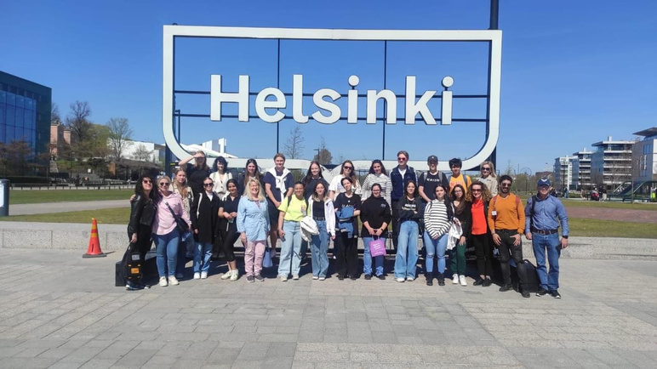
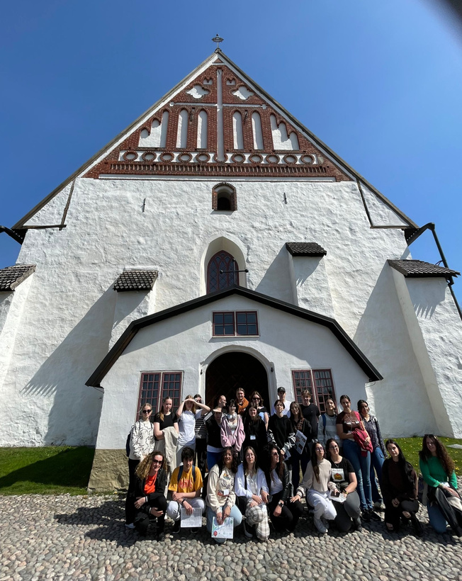
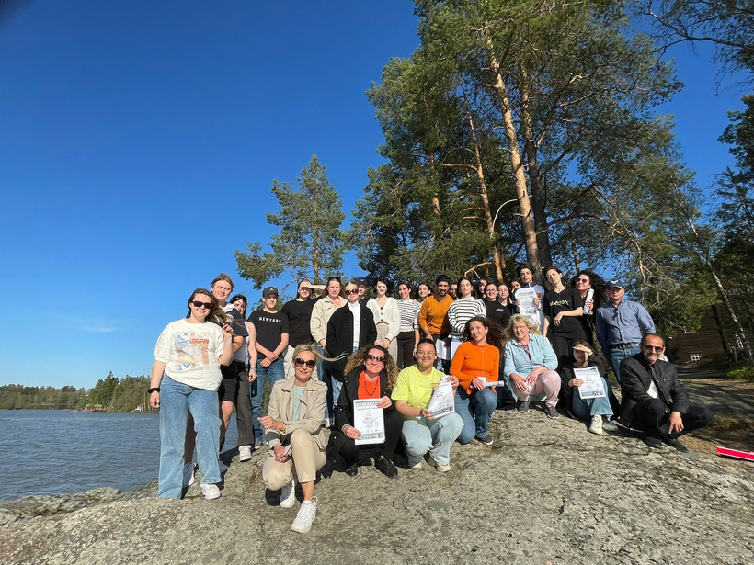
Porvoo ja Helsinki päivä
Torstaina vierailimme Porvoossa Brunbergin suklaatehtaalla ja Porvoon tuomiokirkolla.
Vierailuiden jälkeen oli vapaa-aikaa, jolloin saimme kiertää kaupunkia ryhmän kanssa.
Perjantaina kävimme vielä Helsingissä.
Päivän aikana vierailimme Tahto-museossa ja Oodissa. Lisäksi esittelimme kaupunkia ja vietimme aikaa yhdessä.
Paluumatkalla poikkesimme Tuusulassa, jossa vieraat saivat todistuksen vierailusta Suomessa.

Slide 5
Kiitos!
Erasmus+
Carbonless footprint

